Slide 1
মোঃনাজমুল হক(শামীম),থুপসারা সেলিমীয়া দাখিল মাদরাসা,
কালাই,জয়পুরহাট।
ক্লাসে
সবাই
কে
ধন্য
বাদ
ক্লাসে
সবাই
কে
ধন্য
বাদ
সব্বাইকে
এক
গুচ্ছ
ফুলের
শুভেচ্ছা
মোঃনাজমুল হক(শামীম),থুপসারা সেলিমীয়া দাখিল মাদরাসা,কালাই,জয়পুরহাট।

Slide 2
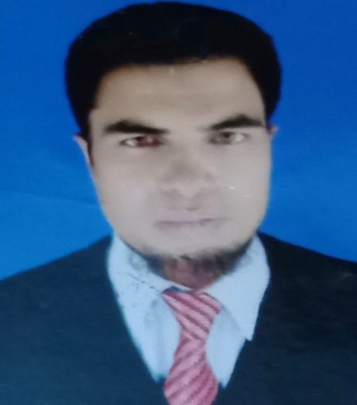
মোঃনাজমুল হক(শামীম),থুপসারা সেলিমীয়া দাখিল মাদরাসা,
কালাই,জয়পুরহাট।
ক্লাসে
সবাই
কে
ধন্য
বাদ
ক্লাসে
সবাই
কে
ধন্য
বাদ
মোঃ নাজমুল হক (শামীম)
বিএসসি,বিএড,এমএ,এমএড
সহকারি শিক্ষক
থুপসারা সেলিমীয়া দাখিল মাদরাসা,
কালাই, জয়পুরহাট।
মোবাইল নং ০১৭২১৭০৭৪৫৫, ০১৮৭১৭২১০৮৫
ইমেইল- atnazmul81@gmail.com
Facebook: Nazmul Haque Shamim
Youtube Channel: Nazmul Haque
মোঃনাজমুল হক(শামীম),থুপসারা সেলিমীয়া দাখিল মাদরাসা,
কালাই,জয়পুরহাট।

Slide 3
ক্লাসে
সবাই
কে
ধন্য
বাদ
ক্লাসে
সবাই
কে
ধন্য
বাদ
মোঃনাজমুল হক(শামীম),থুপসারা সেলিমীয়া দাখিল মাদরাসা,
কালাই,জয়পুরহাট।
শ্রেণী-নবম
বিষয় – গণিত
অধ্যায়: ১6 তম (অনুঃ১৬.৩)
মোঃনাজমুল হক(শামীম),থুপসারা সেলিমীয়া দাখিল মাদরাসা,
কালাই,জয়পুরহাট।

Slide 4
ক্লাসে
সবাই
কে
ধন্য
বাদ
ক্লাসে
সবাই
কে
ধন্য
বাদ
মোঃনাজমুল হক(শামীম),থুপসারা সেলিমীয়া দাখিল মাদরাসা,
কালাই,জয়পুরহাট।
পাঠ শেষে যা শিখবে-
* বেলুন কি বলতে পারবে।
* বেলুন কিভাবে আকবে তা দেখাতে পারবে।
* বেলুনের বক্রপৃষ্ঠের ক্ষেত্রফল কিভাবে নির্নয় করতে হয় তা দেখাতে পারবে।
* বেলুনের ক্ষেত্রফল নির্নয় করতে পারবে।
মোঃনাজমুল হক(শামীম),থুপসারা সেলিমীয়া দাখিল মাদরাসা,
কালাই,জয়পুরহাট।

Slide 5
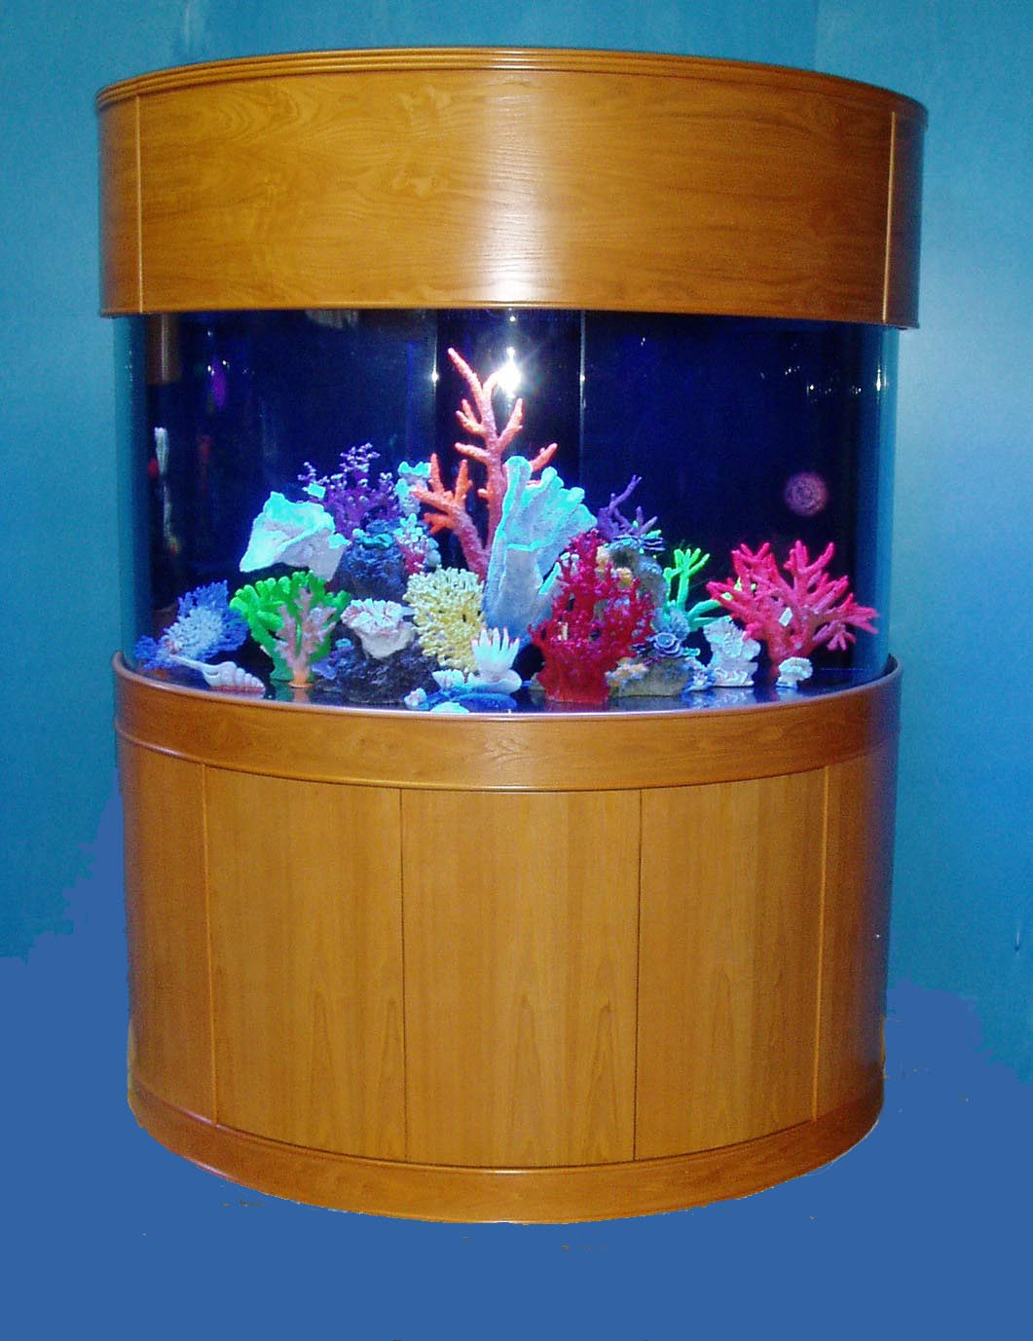
চিত্রটি লক্ষ্য কর
ক্লাসে
সবাই
কে
ধন্য
বাদ
ক্লাসে
সবাই
কে
ধন্য
বাদ
মোঃনাজমুল হক(শামীম),থুপসারা সেলিমীয়া দাখিল মাদরাসা,
কালাই,জয়পুরহাট।
মোঃনাজমুল হক(শামীম),থুপসারা সেলিমীয়া দাখিল মাদরাসা,
কালাই,জয়পুরহাট।

Slide 6
ক্লাসে
সবাই
কে
ধন্য
বাদ
ক্লাসে
সবাই
কে
ধন্য
বাদ
মোঃনাজমুল হক(শামীম),থুপসারা সেলিমীয়া দাখিল মাদরাসা,
কালাই,জয়পুরহাট।
আজকের পাঠ বেলুন
মোঃনাজমুল হক(শামীম),থুপসারা সেলিমীয়া দাখিল মাদরাসা,
কালাই,জয়পুরহাট।

Slide 7
ক্লাসে
সবাই
কে
ধন্য
বাদ
ক্লাসে
সবাই
কে
ধন্য
বাদ
মোঃনাজমুল হক(শামীম),থুপসারা সেলিমীয়া দাখিল মাদরাসা,
কালাই,জয়পুরহাট।
উচ্চতা
সৃজক
মোঃনাজমুল হক(শামীম),থুপসারা সেলিমীয়া দাখিল মাদরাসা,
কালাই,জয়পুরহাট।
ভূমির ব্যাসার্ধ

Slide 8
ক্লাসে
সবাই
কে
ধন্য
বাদ
ক্লাসে
সবাই
কে
ধন্য
বাদ
মোঃনাজমুল হক(শামীম),থুপসারা সেলিমীয়া দাখিল মাদরাসা,
কালাই,জয়পুরহাট।
বেলুনের বক্র তল
উচ্চতা
মোঃনাজমুল হক(শামীম),থুপসারা সেলিমীয়া দাখিল মাদরাসা,
কালাই,জয়পুরহাট।

Slide 9
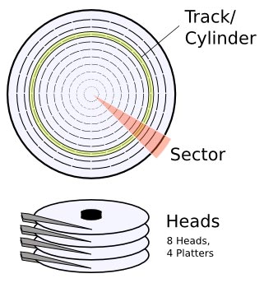
ক্লাসে
সবাই
কে
ধন্য
বাদ
ক্লাসে
সবাই
কে
ধন্য
বাদ
মোঃনাজমুল হক(শামীম),থুপসারা সেলিমীয়া দাখিল মাদরাসা,
কালাই,জয়পুরহাট।
বেলুনের বক্র তলের অংশ
মোঃনাজমুল হক(শামীম),থুপসারা সেলিমীয়া দাখিল মাদরাসা,
কালাই,জয়পুরহাট।

Slide 10
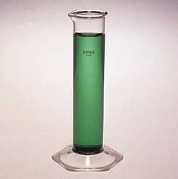
টেস্টটিউব
ক্লাসে
সবাই
কে
ধন্য
বাদ
ক্লাসে
সবাই
কে
ধন্য
বাদ
মোঃনাজমুল হক(শামীম),থুপসারা সেলিমীয়া দাখিল মাদরাসা,
কালাই,জয়পুরহাট।
বাঁশের চৌঙ
মোঃনাজমুল হক(শামীম),থুপসারা সেলিমীয়া দাখিল মাদরাসা,
কালাই,জয়পুরহাট।

Slide 11
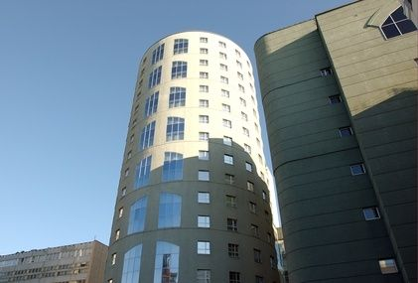
ক্লাসে
সবাই
কে
ধন্য
বাদ
ক্লাসে
সবাই
কে
ধন্য
বাদ
মোঃনাজমুল হক(শামীম),থুপসারা সেলিমীয়া দাখিল মাদরাসা,
কালাই,জয়পুরহাট।
বেলুন আকৃতির
মোঃনাজমুল হক(শামীম),থুপসারা সেলিমীয়া দাখিল মাদরাসা,
কালাই,জয়পুরহাট।

Slide 12
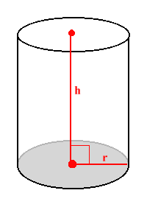
ক্লাসে
সবাই
কে
ধন্য
বাদ
ক্লাসে
সবাই
কে
ধন্য
বাদ
মোঃনাজমুল হক(শামীম),থুপসারা সেলিমীয়া দাখিল মাদরাসা,
কালাই,জয়পুরহাট।
বেলুন আকৃতির
মোঃনাজমুল হক(শামীম),থুপসারা সেলিমীয়া দাখিল মাদরাসা,
কালাই,জয়পুরহাট।

Slide 13
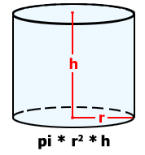
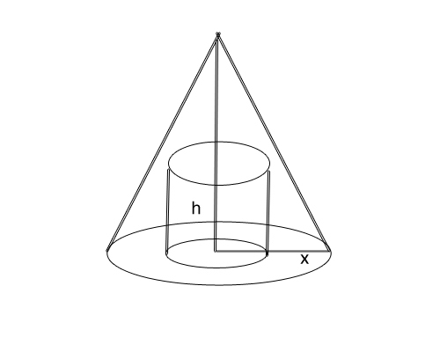
ক্লাসে
সবাই
কে
ধন্য
বাদ
ক্লাসে
সবাই
কে
ধন্য
বাদ
মোঃনাজমুল হক(শামীম),থুপসারা সেলিমীয়া দাখিল মাদরাসা,
কালাই,জয়পুরহাট।
বেলুন আকৃতির
মোঃনাজমুল হক(শামীম),থুপসারা সেলিমীয়া দাখিল মাদরাসা,
কালাই,জয়পুরহাট।

Slide 14
ক্লাসে
সবাই
কে
ধন্য
বাদ
ক্লাসে
সবাই
কে
ধন্য
বাদ
মোঃনাজমুল হক(শামীম),থুপসারা সেলিমীয়া দাখিল মাদরাসা,
কালাই,জয়পুরহাট।
মূল্যায়ন
* বেলুনের ভূমির পরিধি নির্ণয় কর ।
বেলুন কি ?
বেলুন কি একটি ঘনবস্তু ?
কয়েকটি বেলুন অঙ্কন কর?
মোঃনাজমুল হক(শামীম),থুপসারা সেলিমীয়া দাখিল মাদরাসা,
কালাই,জয়পুরহাট।

Slide 15
ক্লাসে
সবাই
কে
ধন্য
বাদ
ক্লাসে
সবাই
কে
ধন্য
বাদ
মোঃনাজমুল হক(শামীম),থুপসারা সেলিমীয়া দাখিল মাদরাসা,
কালাই,জয়পুরহাট।
বাড়ির কাজ
বেলুনের আয়তন নির্নয় কর।
মোঃনাজমুল হক(শামীম),থুপসারা সেলিমীয়া দাখিল মাদরাসা,
কালাই,জয়পুরহাট।

Slide 16
ক্লাসে
সবাই
কে
ধন্য
বাদ
ক্লাসে
সবাই
কে
ধন্য
বাদ
মোঃনাজমুল হক(শামীম),থুপসারা সেলিমীয়া দাখিল মাদরাসা,কালাই,জয়পুরহাট।
ধন্যবাদ
মোঃনাজমুল হক(শামীম),থুপসারা সেলিমীয়া দাখিল মাদরাসা,কালাই,জয়পুরহাট।

